Slide 1
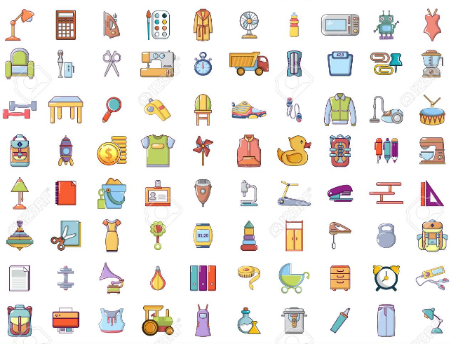
Classifiez automatiquement des biens de consommation Projet 6
Problématique
Données
Modélisation
Conclusions
Maryse Muller | Parcours Data Scientist | 24/11/20

Slide 2
Problématique
Données
Modélisation
Conclusions

Slide 3
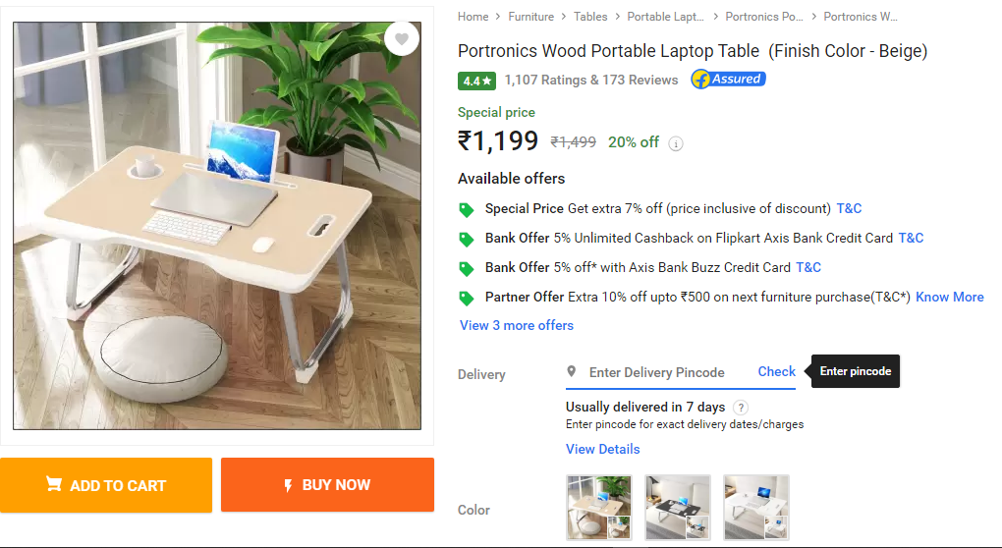
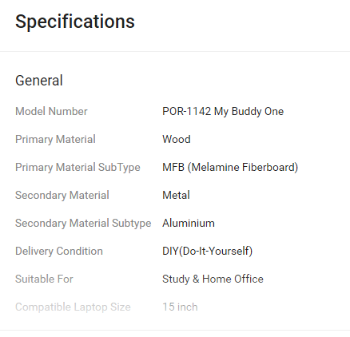
Problématique Plateforme d’e-commerce
Une plateforme d’e-commerce proposant des produits à la vente
Les données des produits incluent des descriptions textuelles et des images
attribution manuelle des catégories : fastidieuse et peu fiable
Catégories déjà renseignées pour un petit volume de produits mais le volume de produit non catégorisés est destiné à s’accroître
⇨ Est-il possible de classifier automatiquement les produits de manière pertinentes ?

Slide 4
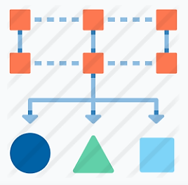
Problématique Classification automatique de produits
Mission du projet :
Etudier la faisabilité d’une automatisation de la classification des produits à partir de leur nom, description, et d’une photo
Cahier des charges :
Travail sur une base de données limitée de 1050 produits
Obtenir une classification pertinente des produits de manière non-supervisée
Niveau de précision suffisant et à quantifier
Fournir une représentation 2D des données pour illustrer les résultats

Slide 5
Démarche
Texte
Images
Pré-traitement des données par défaut
Pré-traitement des données par défaut
Données
Extraction de features
Extraction de features
Réduction de dimension
Réduction de dimension
Partitionnement non supervisé
Modélisation
Analyse des articles mal classés
Evaluation de la correspondance des clusters avec les catégories « vraies »
Approche uniquement non supervisée
Précision quantifiée en référence aux catégories « vraies »

Slide 6
Démarche
Texte
Images
Pré-traitement des données par défaut
Pré-traitement des données par défaut
Données
Extraction de features
Extraction de features
Réduction de dimension
Réduction de dimension
Partitionnement non supervisé
Modélisation
Evaluation de la correspondance des clusters avec les catégories « vraies »
Analyse des articles mal classés
Approche uniquement non supervisée
Précision quantifiée en référence aux catégories « vraies »

Slide 7
Problématique
Données
Modélisation
Conclusions

Slide 8
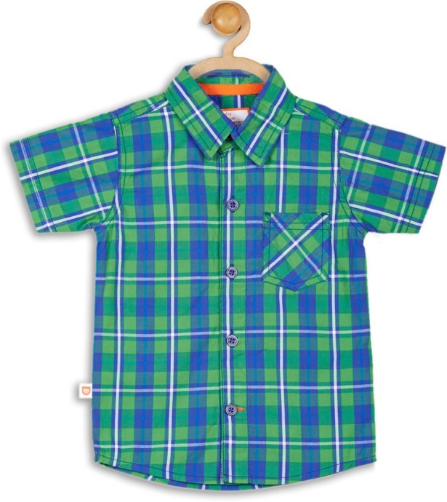
Données Contenu de la base de données
Données visuelles
Image.jpg
Image.jpg
Deux types de données :
Textuelles : descriptiosn et nom d’article, de longueurs variables, en anglais
Visuelles : une image par produit, isolé sur fond blanc, format et résolution variables
Données textuelles
product_name
612 League Baby Boy's Checkered Casual Shirt
description
Specifications of 612 League Baby Boy's Checkered Casual Shirt General Details Pattern Checkered Occasion Casual Ideal For Baby Boy's Shirt Details Sleeve Half Sleeve Number of Contents in Sales Package Pack of 1 Brand Fit Regular Fabric 100% COTTON Fit Regular Additional Details Style Code BLS00S380001B Fabric Care ENZYME WASH

Slide 9
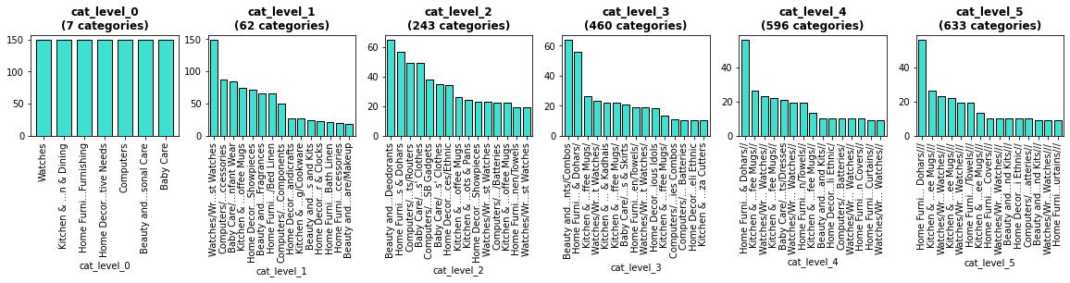
Données Choix des catégories de référence
Choix du premier niveau, présentant des effectifs homogènes (150 articles par catégories)
6 catégories :
Furnishing, Baby, Watches, Decor, Kitchen, Beauty, Computers

Slide 10
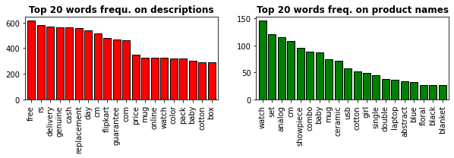
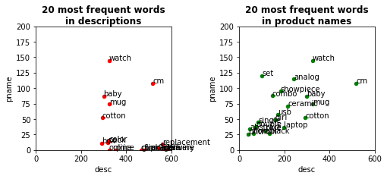
Analyse exploratoire Mots les plus fréquents
Home Furnishing, Baby

Slide 11
Analyse exploratoire Données textuelles
WordCloud
Bar plots des mots les plus fréquents
Home Furnishing, Baby

Slide 12
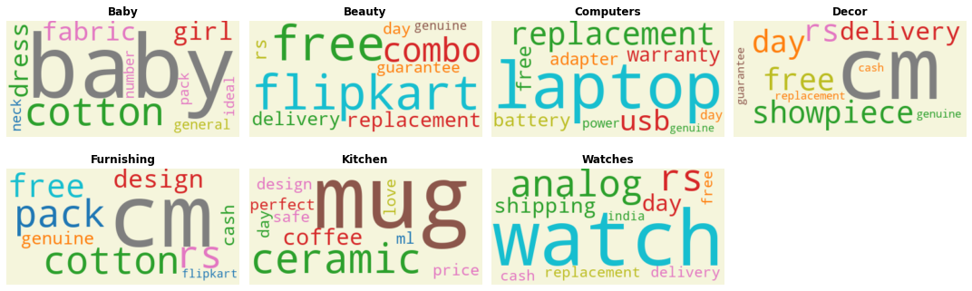
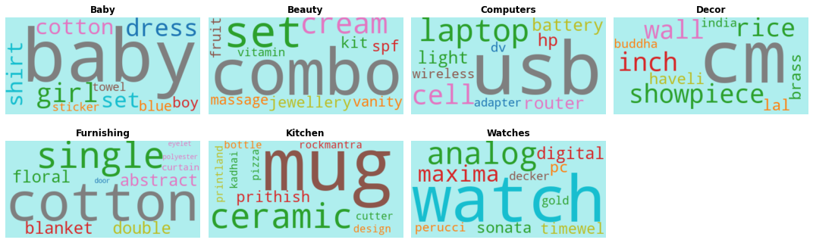
Analyse exploratoire Données textuelles
Descriptions
fd
Noms de produits
Home Furnishing, Baby Care, Watches, Home Decor & Festive Needs, Kitchen & Dining, Beauty and Personal Care, Computers

Slide 13
Analyse exploratoire Conclusions
La zesdeq
Implications :
zeqds

Slide 14
Pré-traitement des textes traitement par défaut
Elimination des caractères non-alphabétiques
Mise en minuscule
Elimination des stopwords et des lettres isolées
Lemmatisation
Extraction des seuls noms et adjectifs
Home Furnishing, Baby Care, Watches, Home Decor & Festive Needs, Kitchen & Dining, Beauty and Personal Care, Computers

Slide 15
Pré-traitement des images traitement par défaut
Centrage des images sur un carré blanc
Diminution de la taille (soit 112, soit 224 , soit 448 pixels de côté)
Home Furnishing, Baby Care, Watches, Home Decor & Festive Needs, Kitchen & Dining, Beauty and Personal Care, Computers

Slide 16
Pré-traitement des images traitement par défaut
Centrage des images sur un carré blanc
Diminution de la taille (soit 112, soit 224 , soit 448 pixels de côté)
Home Furnishing, Baby Care, Watches, Home Decor & Festive Needs, Kitchen & Dining, Beauty and Personal Care, Computers

Slide 17
Problématique
Données
Modélisation
Conclusions

Slide 18
Modélisation Méthode pour l’évaluation du partitionnement
Problématique :
Un partitionnement non-supervisé aboutit à des clusters qu’il faut d’abord caractériser pour savoir s’ils sont pertinents
On dispose de catégories « vraies » en même nombre qui peuvent constituer une référence
celui issu d’échantillon
Comment attribuer à chaque catégorie « vraie », le cluster qui le représente le plus fidèlement (bijection)

Slide 19
Modélisation Démarche données textuelles
Pré-traitement des données par défaut
Codage et utilisation d’une classe « GridSearchClust » permettant d’optimiser les paramètres d’un pipeline terminé par un algorithme de partitionnement
Deux types d’optimisation possibles:
scores intrinsèques
(qualités propres des clusters)
Silhouette, Indice de Davies-Bouldin, Calinsky-Harabasz
scores extrinsèques
(comparaison avec des catégories vraies)
ARI, AMI, V-measure…
Extraction de features
Bag of Word
Wiki2vec emb.
Univ. Sent Sent. encoder
Réduction de dimension
Partitionnement
On peut faire un partitionnement fidèle sur un échantillon des données
GridSearch

Slide 20
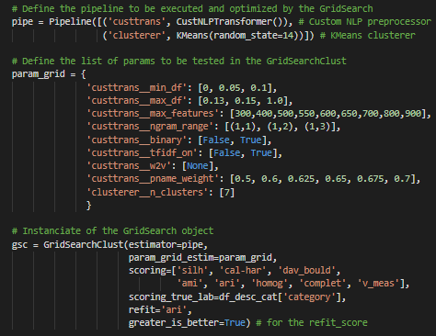

Modélisation Bag of Words
Recherche des paramètres :
Sélection des mots appraissant dans un nombre limité de de documents (min et max)
Limitation du nombre de mots
Comptage des mots ou approche binaire
Codage Tf-Idf ou comptage des mots
Inclusion des n-gram
Combinaison linéaire du bag of words des decriptions et de celui des noms de produit
Clustering (sans réduction de dimension préalable)
Calcul de divers scores du clustering (intrinsèques et extrinsèques)
Best hyperparameters:
'custtrans__binary': True,
custtrans__max_df': 0.15,
custtrans__max_features': 500,
'custtrans__min_df': 0,
'custtrans__ngram_range': (1, 1),
'custtrans__pname_weight': 0.6,
'custtrans__tfidf_on': False,}
On peut faire un partitionnement fidèle sur un échantillon des données

Slide 21
Modélisation Démarche données visuelles
Images
Pré-traitement des données par défaut
Raw px
Bag of Visual W.
Features extr. (Transf. learning)
Réduction de dimension
Sélection A (13 variables) + StandardScaler + UMAP
Echantillonnage stratifié (20 itérations) ⇨ partitionnement Kmeans
Calcul des ARI comparant les prédictions sur le modèle « total » et celui issu d’échantillon
On peut faire un partitionnement fidèle sur un échantillon des données

Slide 22
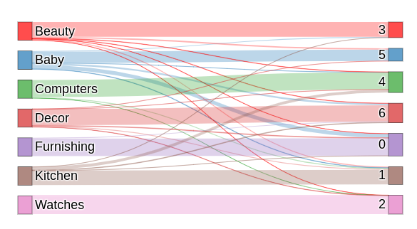
Modélisation Démarche données visuelles
celui issu d’échantillon
Catégories « vraies »
Clusters
On peut faire un partitionnement fidèle sur un échantillon des données

Slide 23
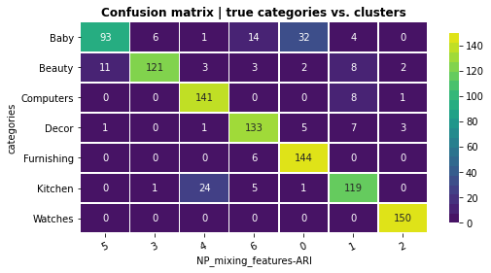
Modélisation Démarche données visuelles
Sélection A (13 variables) + StandardScaler + UMAP
Echantillonnage stratifié (20 itérations) ⇨ partitionnement Kmeans
Calcul des ARI comparant les prédictions sur le modèle « total » et celui issu d’échantillon
On peut faire un partitionnement fidèle sur un échantillon des données

Slide 24
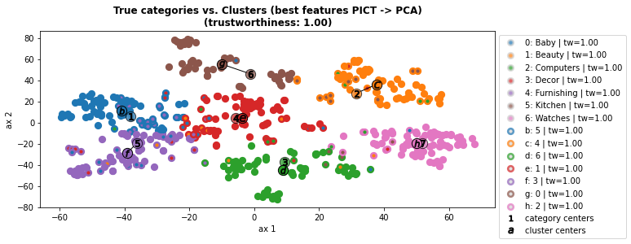
Modélisation Démarche données visuelles
Sélection A (13 variables) + StandardScaler + UMAP
Echantillonnage stratifié (20 itérations) ⇨ partitionnement Kmeans
Calcul des ARI comparant les prédictions sur le modèle « total » et celui issu d’échantillon
On peut faire un partitionnement fidèle sur un échantillon des données

Slide 25
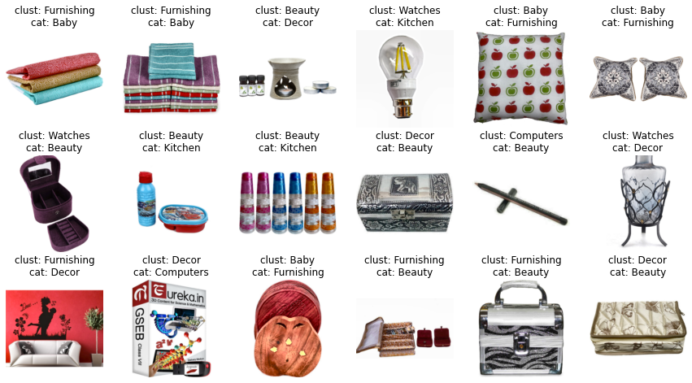
Modélisation Démarche données visuelles
Sélection A (13 variables) + StandardScaler + UMAP
Echantillonnage stratifié (20 itérations) ⇨ partitionnement Kmeans
Calcul des ARI comparant les prédictions sur le modèle « total » et celui issu d’échantillon
On peut faire un partitionnement fidèle sur un échantillon des données

Slide 26
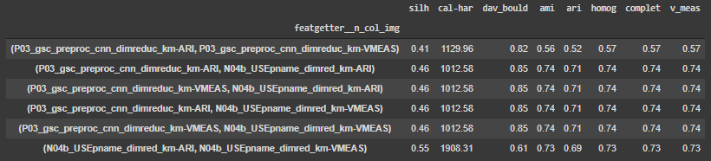
Fusion textes et images Bilan des
Sélection A (13 variables) + StandardScaler + UMAP
Echantillonnage stratifié (20 itérations) ⇨ partitionnement Kmeans
Calcul des ARI comparant les prédictions sur le modèle « total » et celui issu d’échantillon
On peut faire un partitionnement fidèle sur un échantillon des données

Slide 27
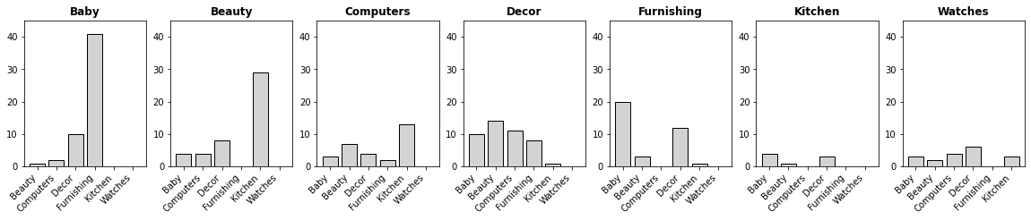
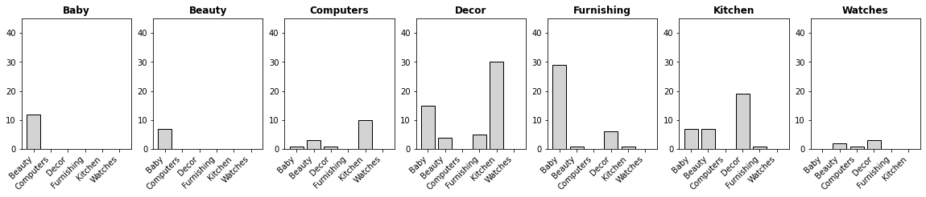
Comparaison des erreurs approche images vs. approche texte
Sélection A (13 variables) + StandardScaler + UMAP
les prédictions sur le modèle « total » et celui issu d’échantillon
Images
Textes
On peut faire un partitionnement fidèle sur un échantillon des données

Slide 28
Problématique
Données
Modélisation
Conclusions

Slide 29
Conclusions
Analyse des données textuelles et visuelles
Extraction de features en utilisant des techniques adaptées
NLP : BoW, plongements de mots pré-entraînés, encodage de phrase
Images : Pixels bruts, BoVW (SIFT), Extraction de features (Transfer Learning)
Partitionnement des articles
Présence de clusters bien distincts et caractérisés
Bonne correspondance des clusters aux catégories « vraies »
Identification de produits plus difficiles à catégoriser
Validation de la faisabilité du projet de classification automatique non-supervisé
Possibilité d’atteindre un ARI jusqu’à 0,71 entre clusters et catégories vraies
Soit XX articles mal catégorisés sur 1050

Slide 30
Perpectives
Dans le cadre d’une classification non supervisée, un travail de réflexion devrait certainement être fait pour que le choix automatique de la désignation des catégories (Topics Modeling) soit pertinent, ainsi que pour la mise en place de classes imbriquées les unes dans les autres
Pour guider la classification non-supervisée (produits ambigus), on pourrait envisager de choisir des mots-clés (tags) qui permettraient de faciliter le travail de partitionnement (limitation du vocabulaire lors de la constitution d’un BoW)
La faisabilité de la classification automatique peut être amenée à changer si :
la qualité des descriptions ou des images changeait
Le nombre de catégories des produits se multiplient
Si les catégories ne sont pas amenées à évoluer, possibilité d’effectuer une classification supervisée à partir des 1050 articles disponibles

Slide 31
Questions

Slide 32
Clustering scores
Silhouette : différence entre les distances intra-cluster et les distances au cluster extérieur le plus proche (à maximiser)
Calinski_Harabasz: rapport entre la variance inter-groupes et la variance intra-groupe (à maximiser)
Davies_Bouldin: moyenne du rapport maximal entre la distance d'un point au centre de son groupe et la distance entre deux centres de groupes (à minimiser)
Distortion: la moyenne de la somme des carrés des distances au centroïde le plus proche (coude)

Slide 33
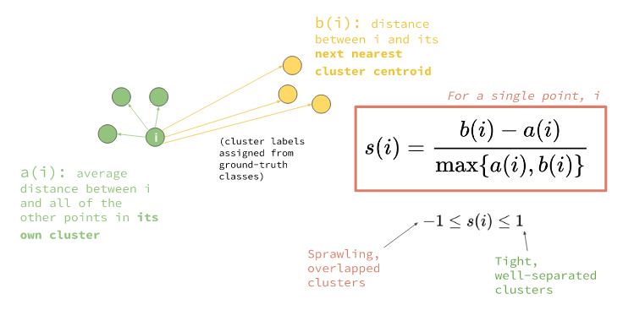
Silhouette score (à maximiser)
C’est la différence entre les distances intra-cluster et les distances au cluster extérieur le plus proche (rapportée à la plus grande des deux) ⇨ entre 0 (pire) et 1 (meilleur)

Slide 34
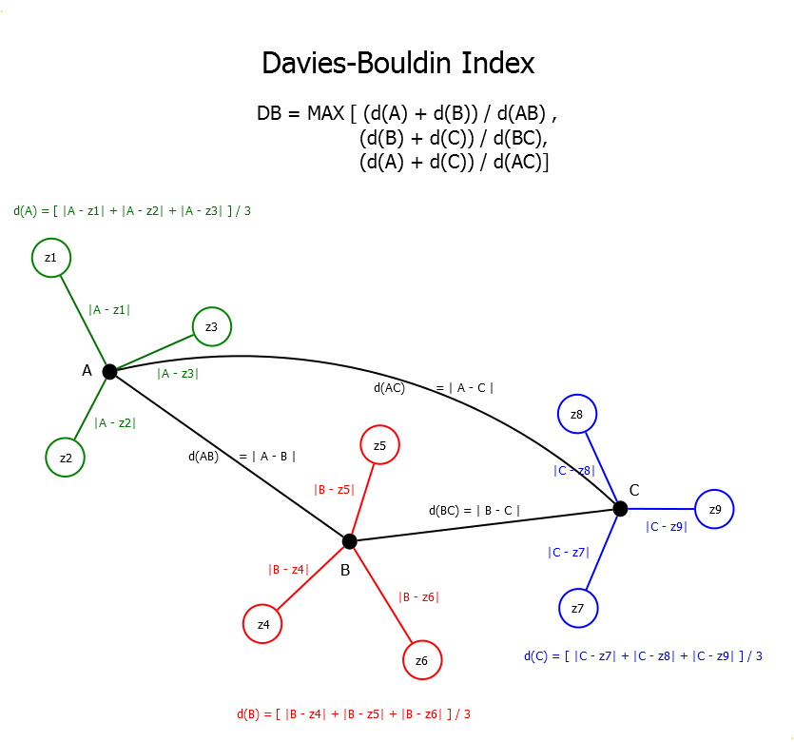

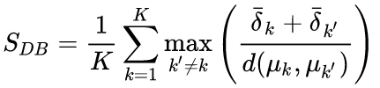
Davies-Bouldin score (à minimiser)
C’est la moyenne du rapport maximal entre la distance des points à leur centroïde et la distance entre deux centroïdes (deux à deux)
⇨ entre 0 (meilleur) et +inf (pire)
distance moyennes
des points à leur centroïde
distance entre deux centroïdes
Note: formules de l’illustration avec la distance Manhattan

Slide 35

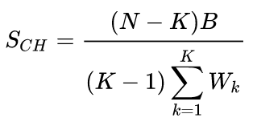

Calinsky-Harabasz score (à maximiser)
C'est le rapport entre la variance inter-groupes et la variance intra-groupe.
variance inter-groupes
nb d’individus
nb de clusters
centroïdes
centre global
variances intra-groupes

Slide 36
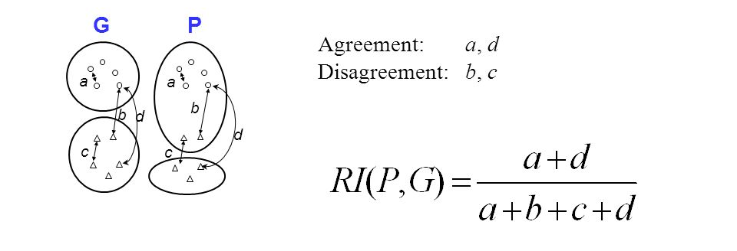
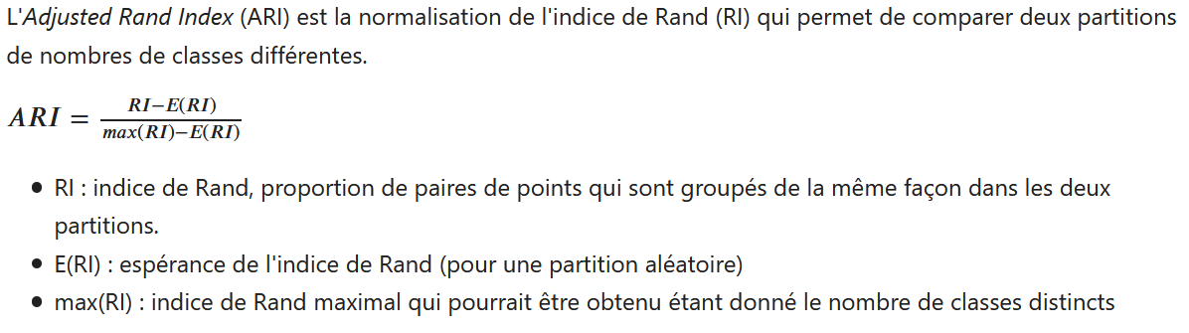
ARI score (à maximiser)

Slide 37



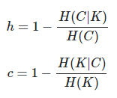
Homogénéité, complétude, V-measure (à maximiser)
Entropy of the class
V-measure
Conditional entropy of the classes given cluster assigment
homogeneity
completeness
2.3.10.3.1. Advantages
Bounded scores: 0.0 is as bad as it can be, 1.0 is a perfect score.
Intuitive interpretation: clustering with bad V-measure can be qualitatively analyzed in terms of homogeneity and completeness to better feel what ‘kind’ of mistakes is done by the assignment.
No assumption is made on the cluster structure: can be used to compare clustering algorithms such as k-means which assumes isotropic blob shapes with results of spectral clustering algorithms which can find cluster with “folded” shapes.
2.3.10.3.2. Drawbacks
The previously introduced metrics are not normalized with regards to random labeling: this means that depending on the number of samples, clusters and ground truth classes, a completely random labeling will not always yield the same values for homogeneity, completeness and hence v-measure. In particular random labeling won’t yield zero scores especially when the number of clusters is large.
This problem can safely be ignored when the number of samples is more than a thousand and the number of clusters is less than 10. For smaller sample sizes or larger number of clusters it is safer to use an adjusted index such as the Adjusted Rand Index (ARI).

Slide 38






Adjusted Mutual Information (à maximiser)
Given the knowledge of the ground truth class assignments labels_true and our clustering algorithm assignments of the same samples labels_pred, the Mutual Information is a function that measures the agreement of the two assignments, ignoring permutations. Two different normalized versions of this measure are available, Normalized Mutual Information (NMI) and Adjusted Mutual Information (AMI). NMI is often used in the literature, while AMI was proposed more recently and is normalized against chance:
All, mutual_info_score, adjusted_mutual_info_score and normalized_mutual_info_score are symmetric: swapping the argument does not change the score. Thus they can be used as a consensus measure
2.3.10.2.1. Advantages
Random (uniform) label assignments have a AMI score close to 0.0 for any value of n_clusters and n_samples (which is not the case for raw Mutual Information or the V-measure for instance).
Upper bound of 1: Values close to zero indicate two label assignments that are largely independent, while values close to one indicate significant agreement. Further, an AMI of exactly 1 indicates that the two label assignments are equal (with or without permutation).
2.3.10.2.2. Drawbacks
Contrary to inertia, MI-based measures require the knowledge of the ground truth classes while almost never available in practice or requires manual assignment by human annotators (as in the supervised learning setting).
However MI-based measures can also be useful in purely unsupervised setting as a building block for a Consensus Index that can be used for clustering model selection.
NMI and MI are not adjusted against chance.

